Slide 1
Moje činnost ve školní družině
Lucie Robová
studentka 3 r. - Bc. obor vychovatelství

Slide 2
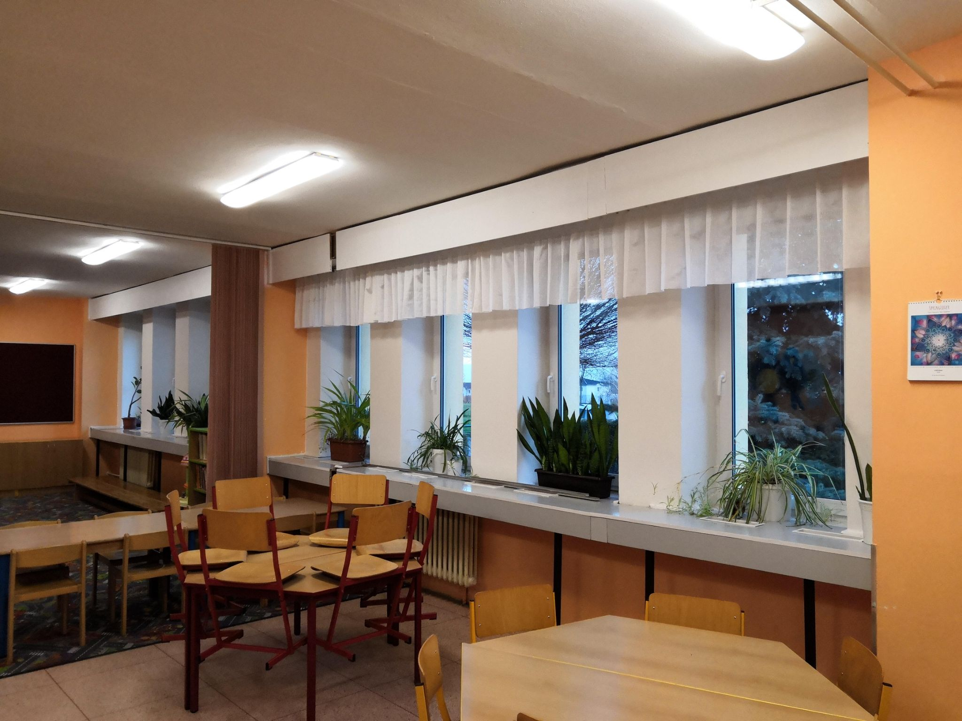
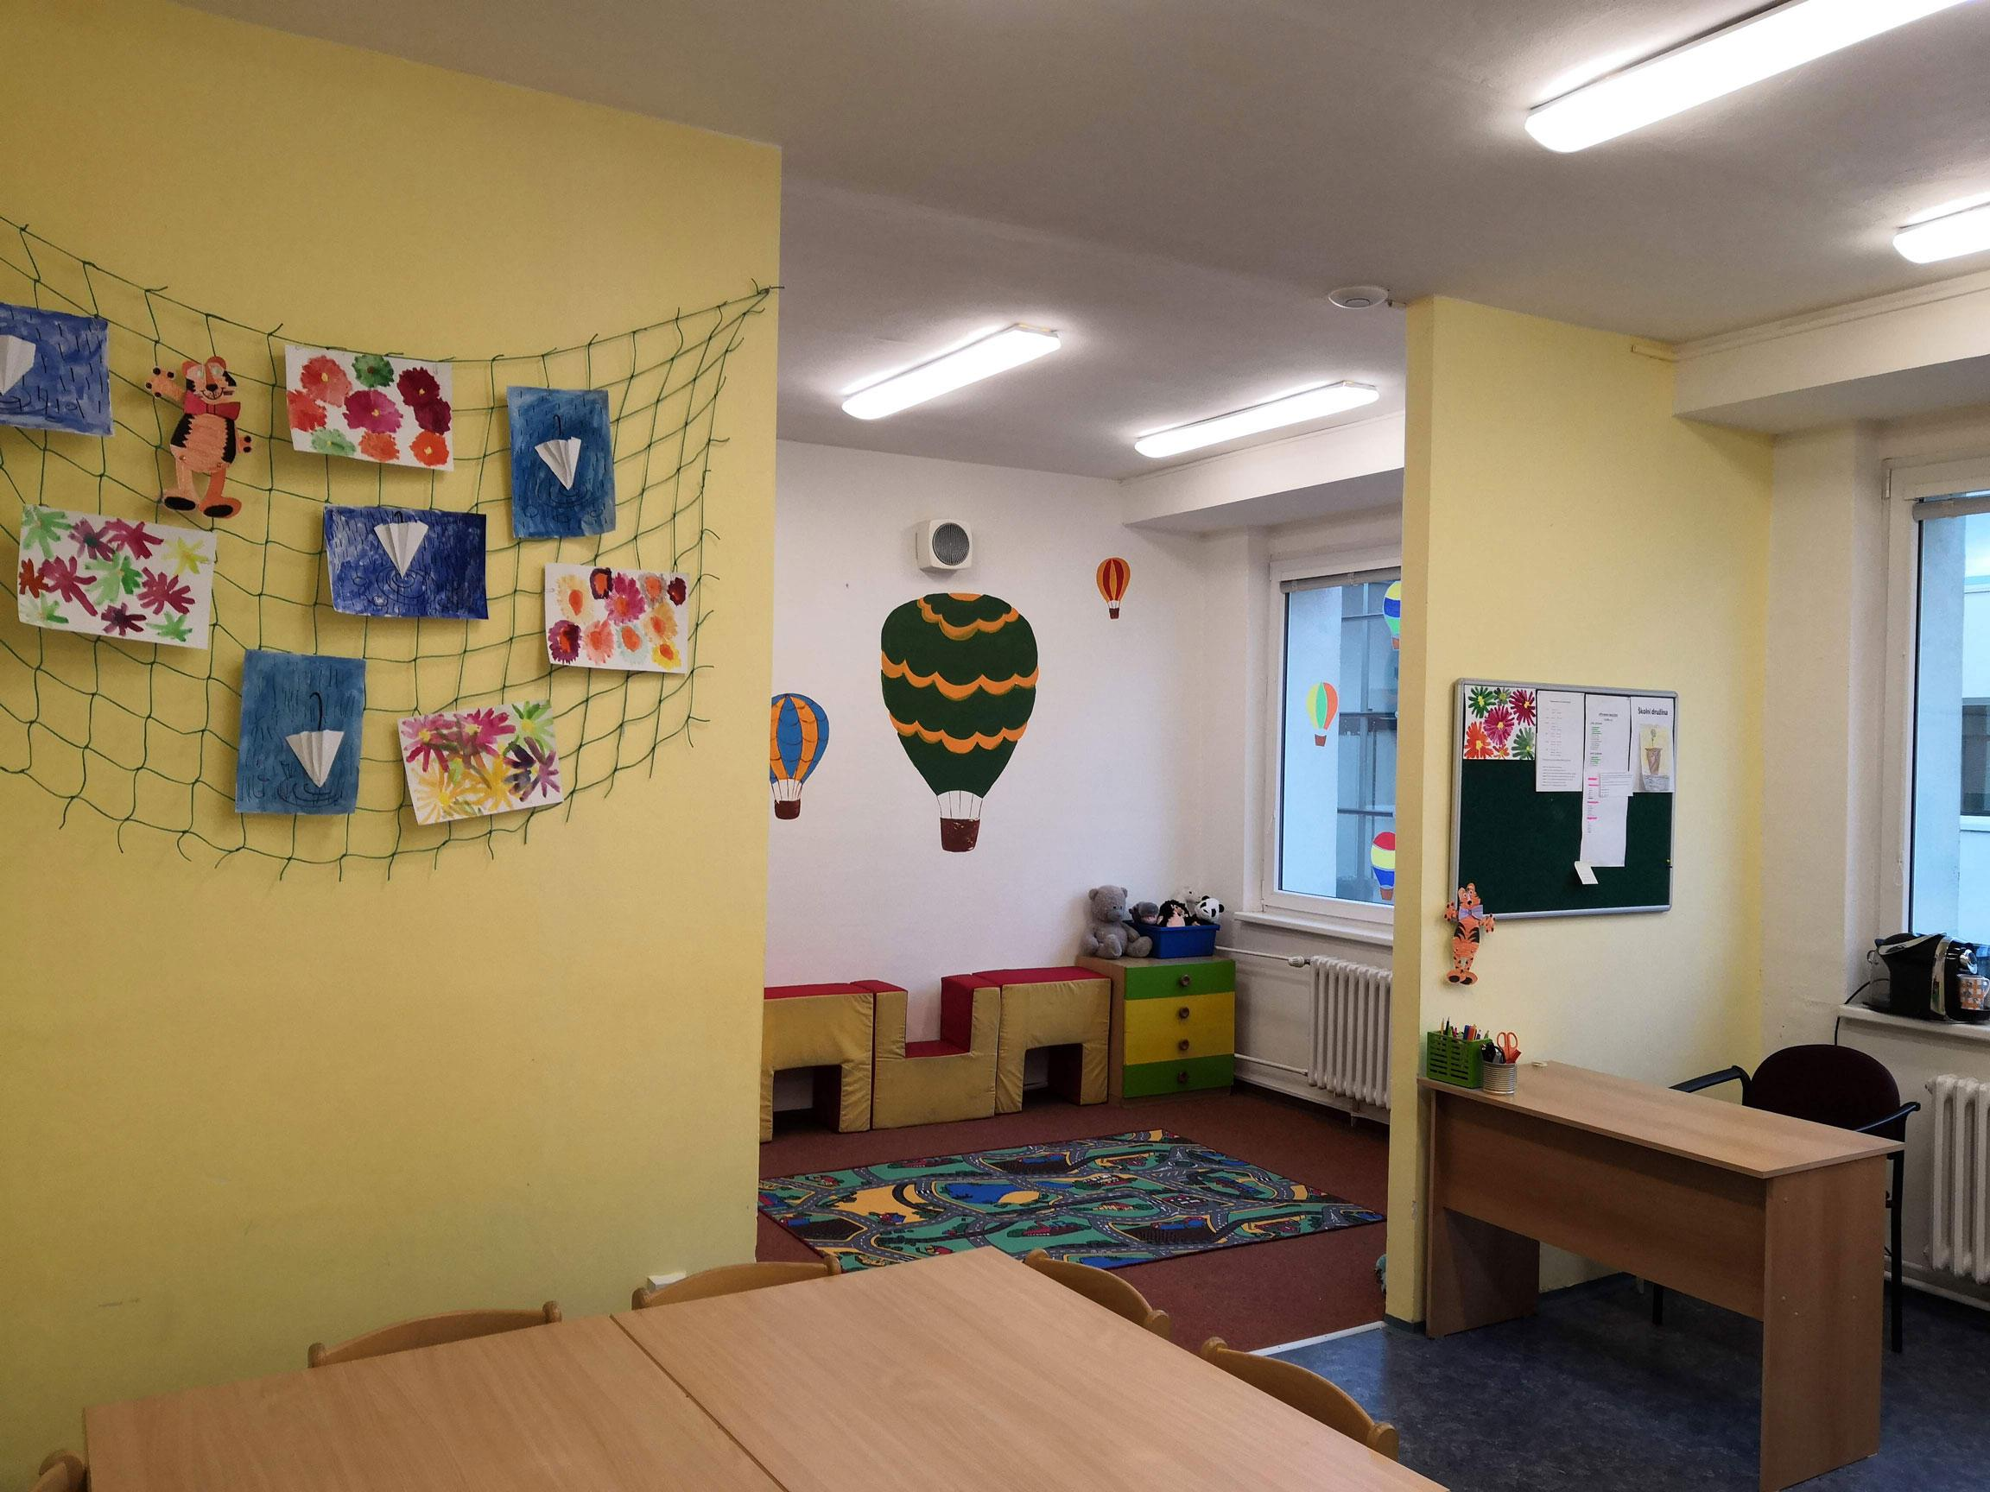
Naše školní družina

Slide 3
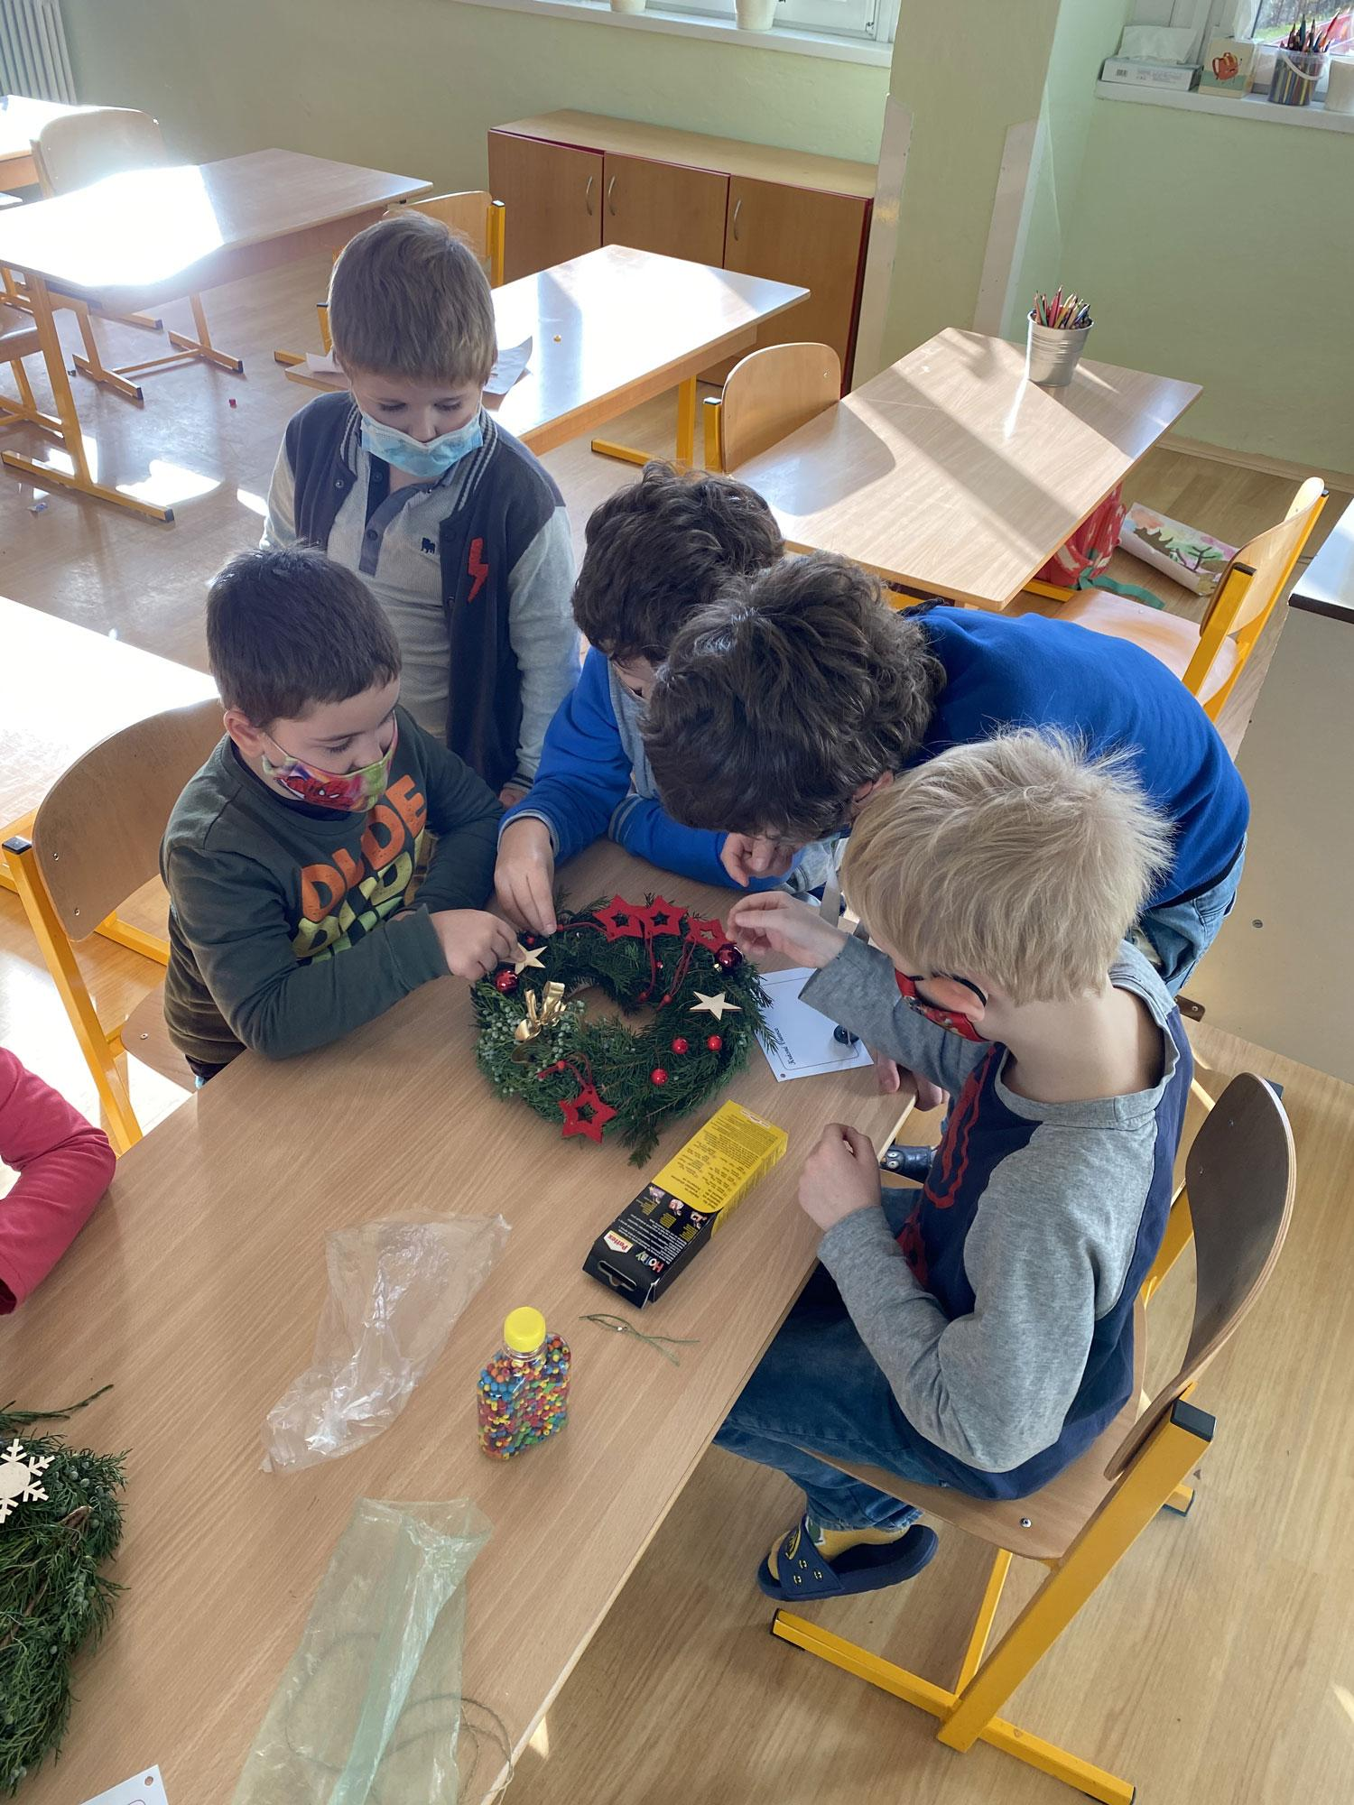
Aktivity
Základní činností družiny je zájmové vzdělávání žáků.
- Odpočinkové, - relaxační, - společenské, - zájmové činnosti, - a příprava na vyučování.
Tyto činnosti jsou systematické a střídají se tak, aby odpovídaly potřebám dětí.

Slide 4
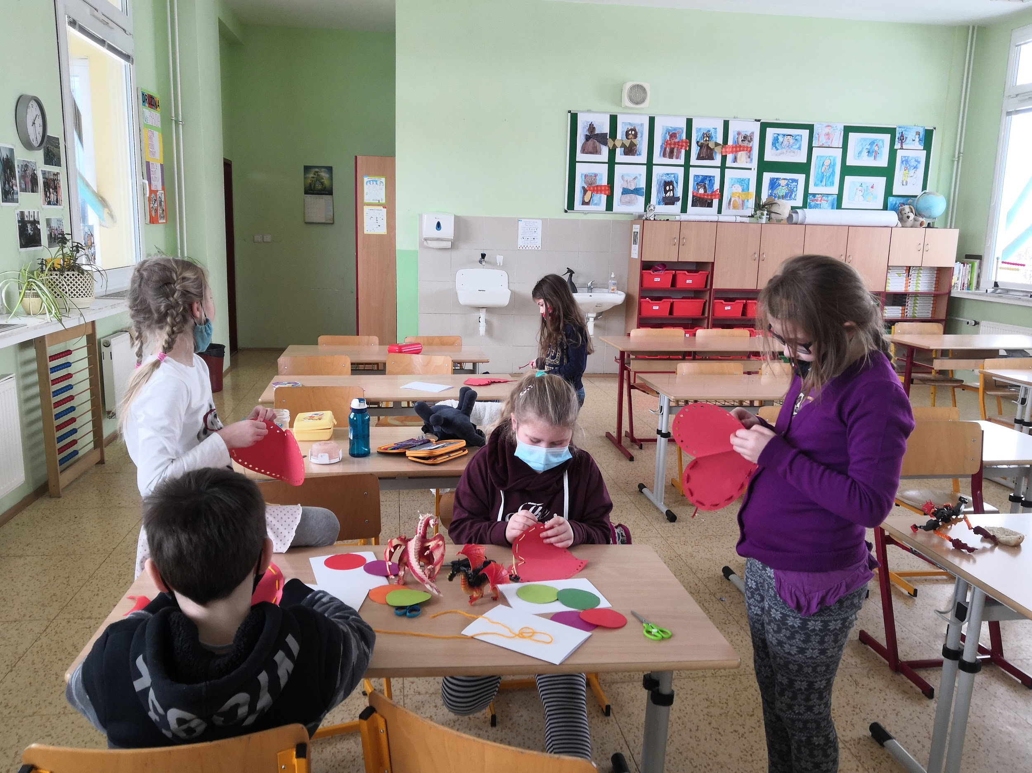
Ve výchově mimo vyučování se klade důraz na aktivitu, iniciativu a samostatnost dětí a rozvíjení jejich tvořivosti.
Způsoby práce by měly být pokud možno odlišné od vyučování. Příprava na vyučování souvisí se zájmovými činnostmi, při kterých mají děti možnost praktické aplikace vědomostí i jejich rozšiřování a prohlubování.

Slide 5
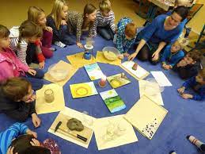
Vychovatel
Vychovatelé ovlivňují kvalitu přípravy na vyučování jejím vhodným zařazením do režimu dne, vytvořením optimálních podmínek pro učení, individuálním přístupem k dětem, i navázáním spolupráce s učiteli a rodiči dětí.

Slide 6
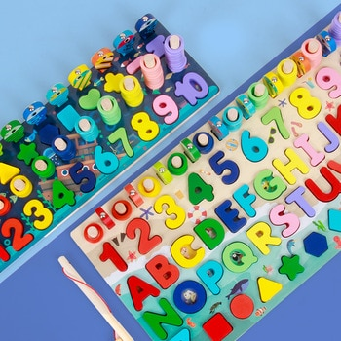
Inspirace Montessori pedagogikou
Vzdělávání je celistvý, celoživotní proces. Montessori je vzdělání pro život. Dává smysl. Vychází z reality a je pro každodenní reálný svět.

Slide 7
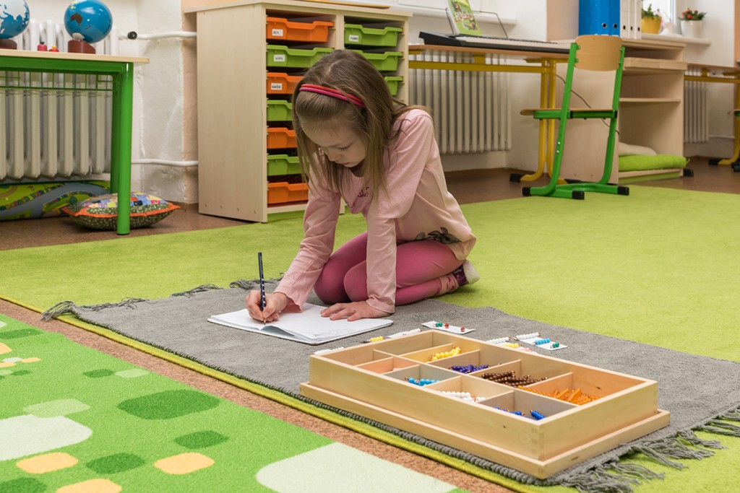
Žádný člověk nemůže svým působením zvnějšku dítě přimět, aby se soustředilo. Jen ono samo toho může dosáhnout a nikomu z nás se nepodaří to udělat za něj. Maria Montessori
Podpora samostatnosti a nezávislosti je klíčová v životě všech.
Děti se nejlépe učí to, o co projevují soustředěný zájem.
Potřebují řád v činnostech, poznávat začátek, prostředek a konec aktivity.

Slide 8
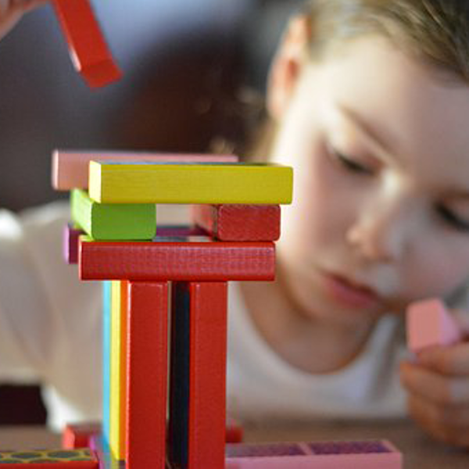
Co neprojde rukou či jinými smysly, nemůže být v hlavě.
Děti chápou uchopením. Ty, které mohou při svém vlastním vzdělávání využívat svých rukou a manipulovat s výukovým materiálem, vykazují ve svém vývoji velké pokroky.

Slide 9
Shrnutí
Spolupráce vychovatele s třídním učitelem je velmi důležitá a pro úspěch doplnění, procvičení, doučení látky nepostradatelná.
V mé práci jsem měla velké štěstí na kolegyni, která mě vede, nasměrovává a podporuje ve všech mých aktivitách věnovaným našim společným svěřencům.
Takže za pomoci mých kolegů a inspirace v Montessori principech hodlám pokračovat v pomoci dětem.
Děkuji za pozornost.

